Slide 1
太原理工大学
幼儿园网站建设
指导老师
郑豪老师
报告人
牛浩轩

Slide 2
目录
CONTENT
选题来由
课题背景
开发设计
系统需求
系统设计
实现总结
PART ONE
PART TWO
PART THREE
PART FOUR
PART FIVE
PART SIX

Slide 3
选题来由
PART 1

Slide 4

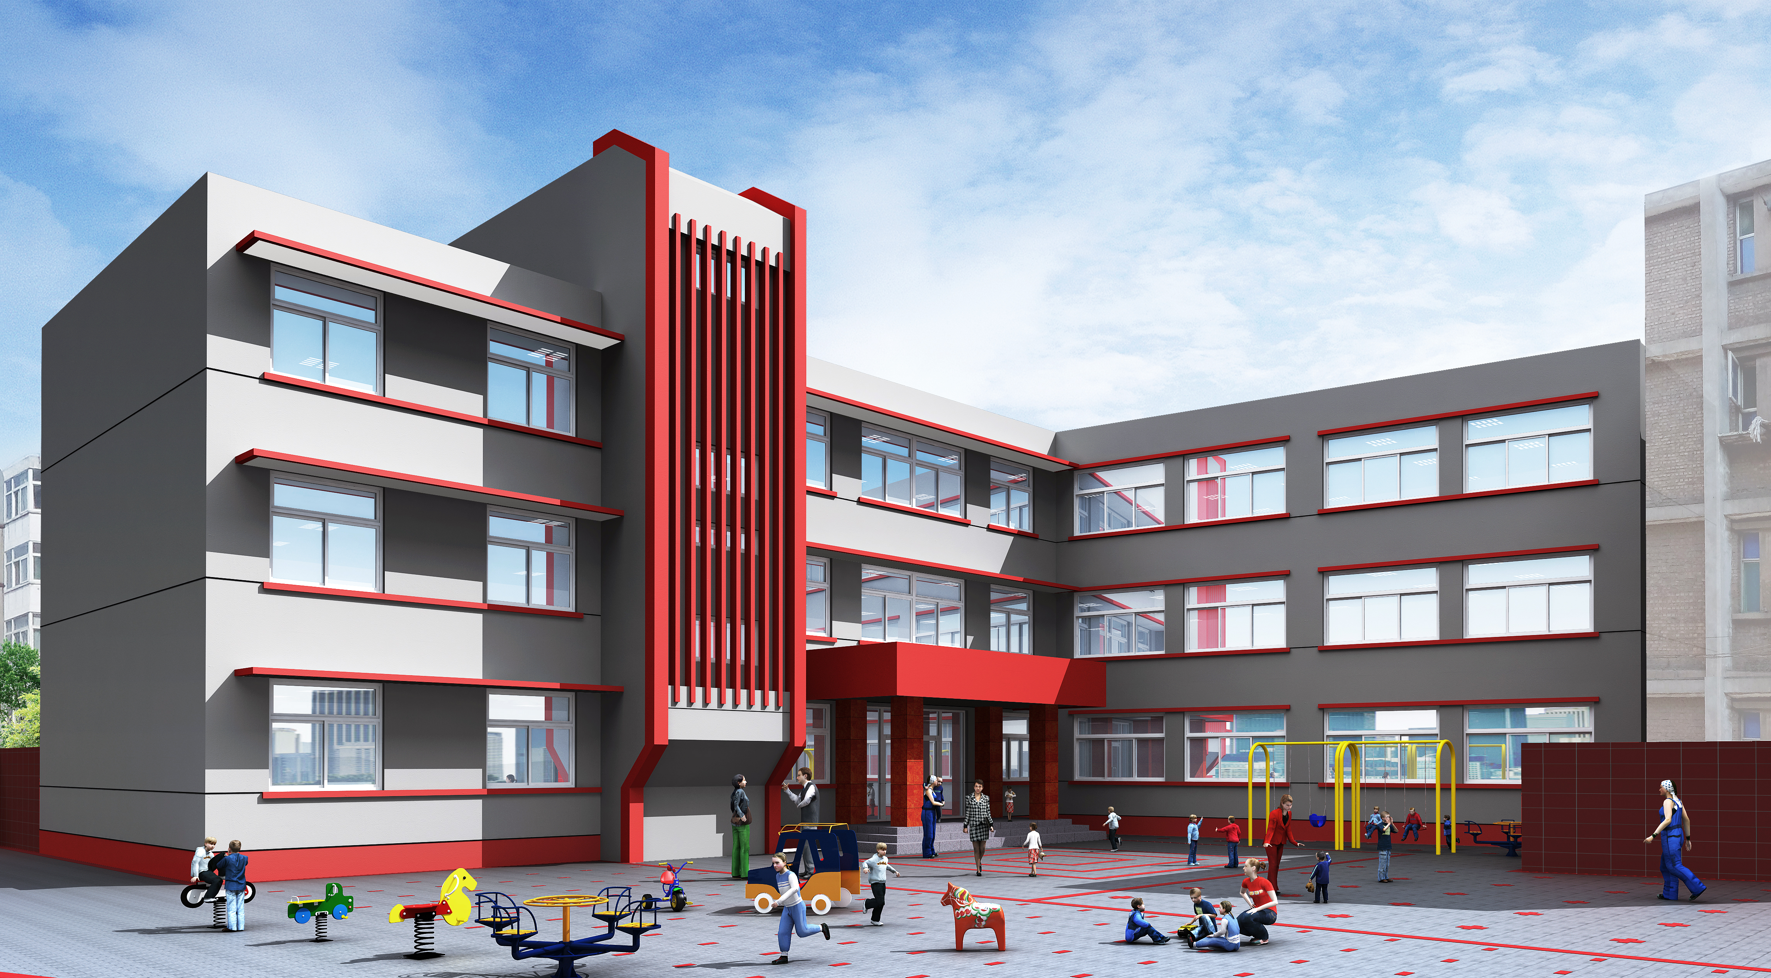
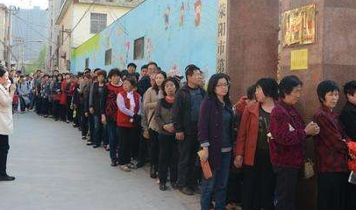
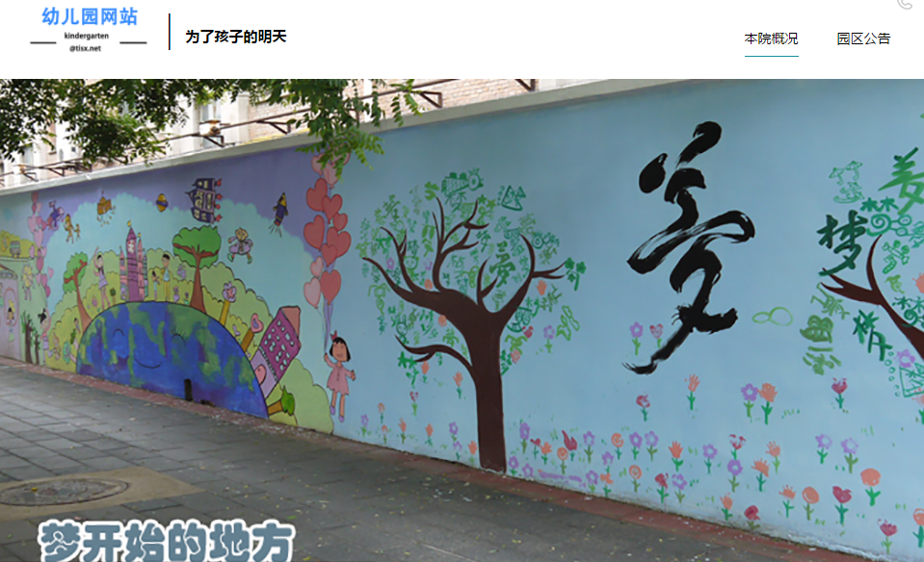
PART 1 选题来由
选题背景 RESEARCH TOPIC
天使来到
入园烦恼
彻夜排队
迎刃而解

Slide 5
选题背景
PART 2

Slide 6
PART 2 选题背景
选题背景
RESEARCH TOPIC
随着互联网时代的不断发展，从而网络应用也更加丰富。网络随处出现在我们的身边，为我们带来切身欢喜的便利。而这次解决的问题，是希望幼儿园招生为人们带来更多的便利。
招生仅仅是幼儿园工作的一部分，所以这次以幼儿园网站建设为题，希望能够解决以招生为引子的，一系列关于幼儿园的繁重工作。这个项目能够使得教师、管理层、家长多方面沟通协调。一起为孩子创造一个美好家园！

Slide 7
开发技术
PART 3

Slide 8
PART 3 开发技术
数据库
设计工具
MySql
PowerDesigner+StarUML+ProcessOn
Eclipse + IntelliJ IDEA
Spring Boot +
MyBatis + SpringMVC
开发工具
基本框架
项目管理
代码托管
Maven
GitHub+码云
H5+CSS3+JS+ES6
前端语言
后台语言
Java

Slide 9
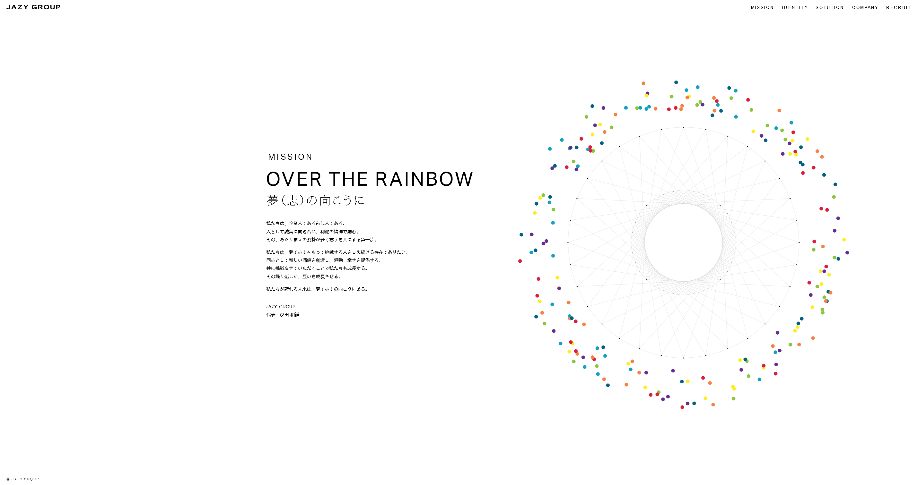


PART 3 开发技术
目的：
便于开发
便于维护
便于多人协作
优点：
简单易用
简化JavaBean配置
通过依赖自动配置
Spring
Spring Boot

Slide 10
系统需求
PART 4

Slide 11
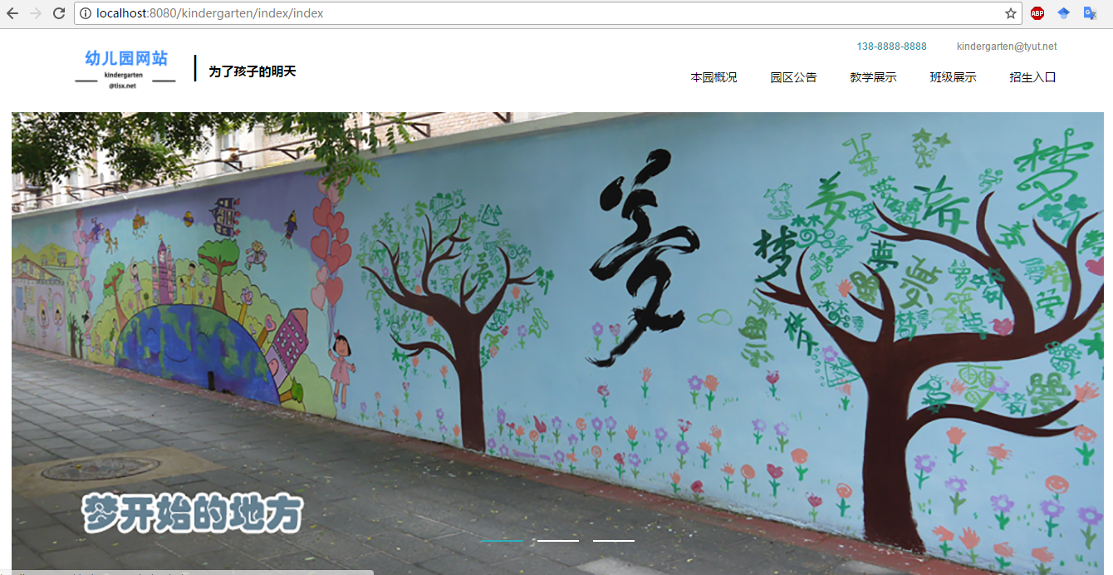
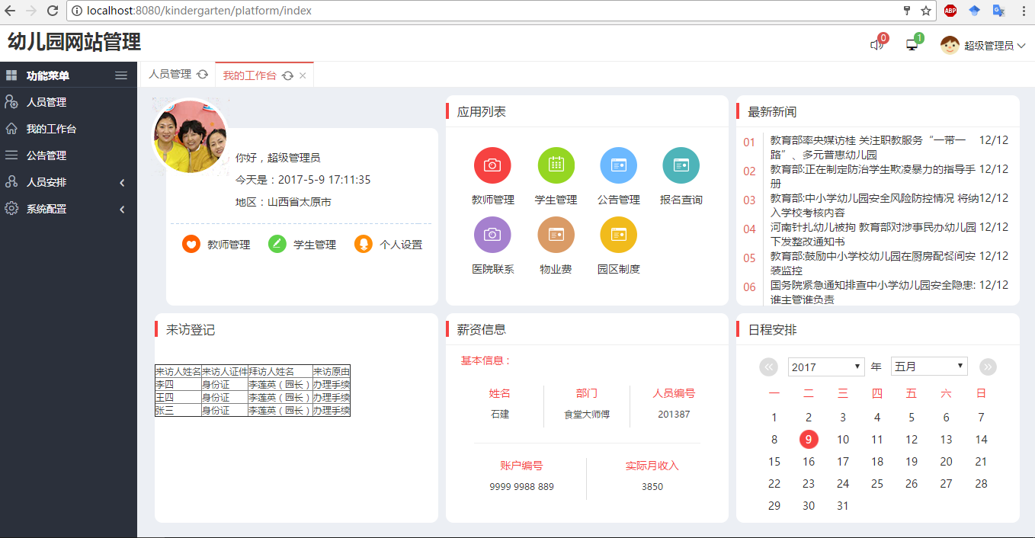
PART TWO 论文结构
前端网页
后台功能
目标人群是想要了解信息的家长与教育局的领导等。要求页面美观大方，响应速度快。所以页面以美观为主。
目标人群是使用系统的用户。要求功能完善，系统可用性，易用性和耐用性好。以实用方便为主。

Slide 12
PART 4 需求分析
业务需求
 | 页面要求 | 登录/注册 | 公告管理 | 人员调配 | 招生权
管理层 | √ | √ | √ | √ | √
教师 | √ | √ | √
家长 | √ | √
游客 | √
系统的所有实现均来源于管理层，即管理层拥有最大权限。人员调配包括
学生管理、教师管理。招生仅仅有管理层可对其增删改查等。

Slide 13
系统设计
PART 5

Slide 14
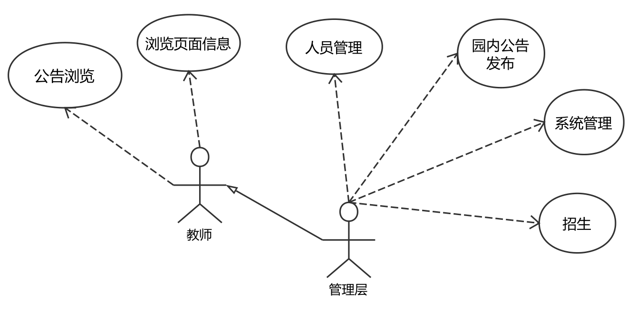
PART 5 系统模块设计
系统高层用例图

Slide 15
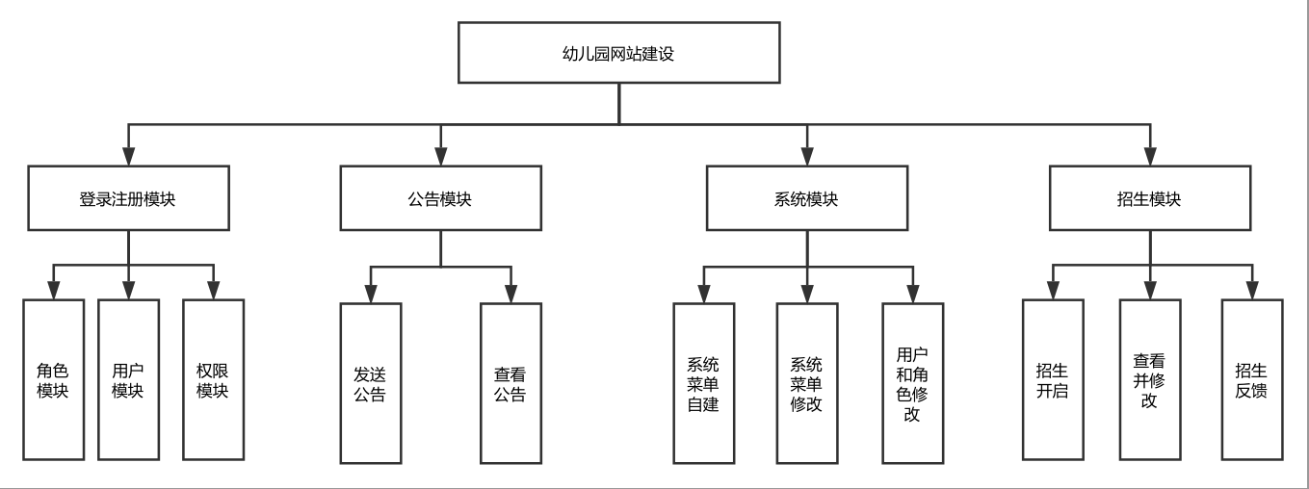
PART 5 系统模块设计
系 统 模 块 设 计

Slide 16
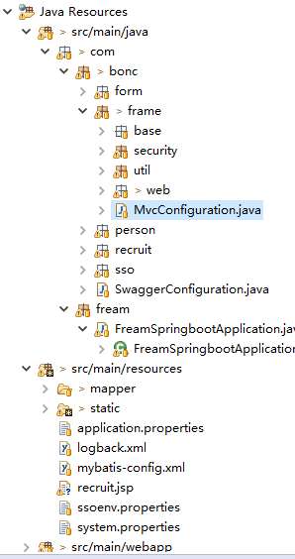
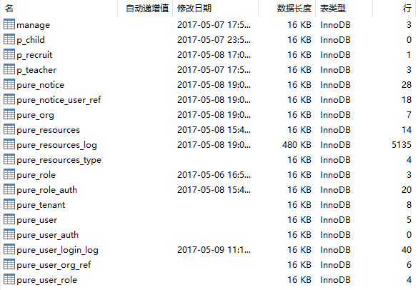
PART 5 系统模块设计
系统架构设计
系统数据库设计
人员管理
Java程序
公告管理
系统设置
静态资源
角色和用户
前台页面

Slide 17
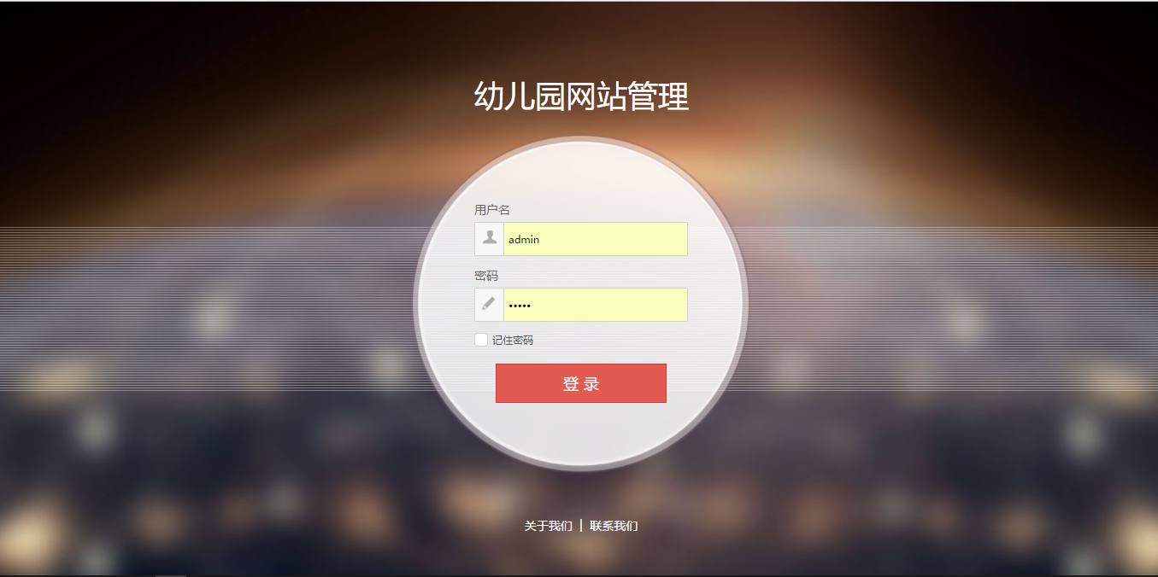
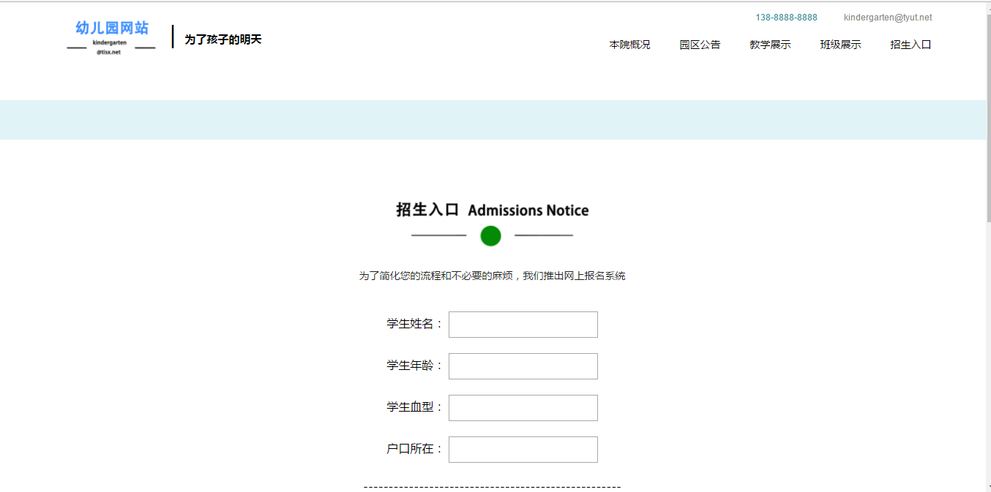
PART 5 系统模块设计
网 站 运 行 展 示

Slide 18
总结
PART 6

Slide 19
PART 6 总结
总结
出发点
难点及问题
为解决招生难的问题
引出的一系列思路
数据库建表
公告系统
各班分页
看点
致谢
感谢在场的每一位老师及同学
感谢郑豪老师给予的帮助
感谢自己的不放弃
选题新颖
角色和用户提出新颖
项目采用springboot全新框架

Slide 20
致谢
PART 7

Slide 21
THANK YOU FOR WATCHING
指导老师
郑豪老师
报告人
牛浩轩

